Slide 1
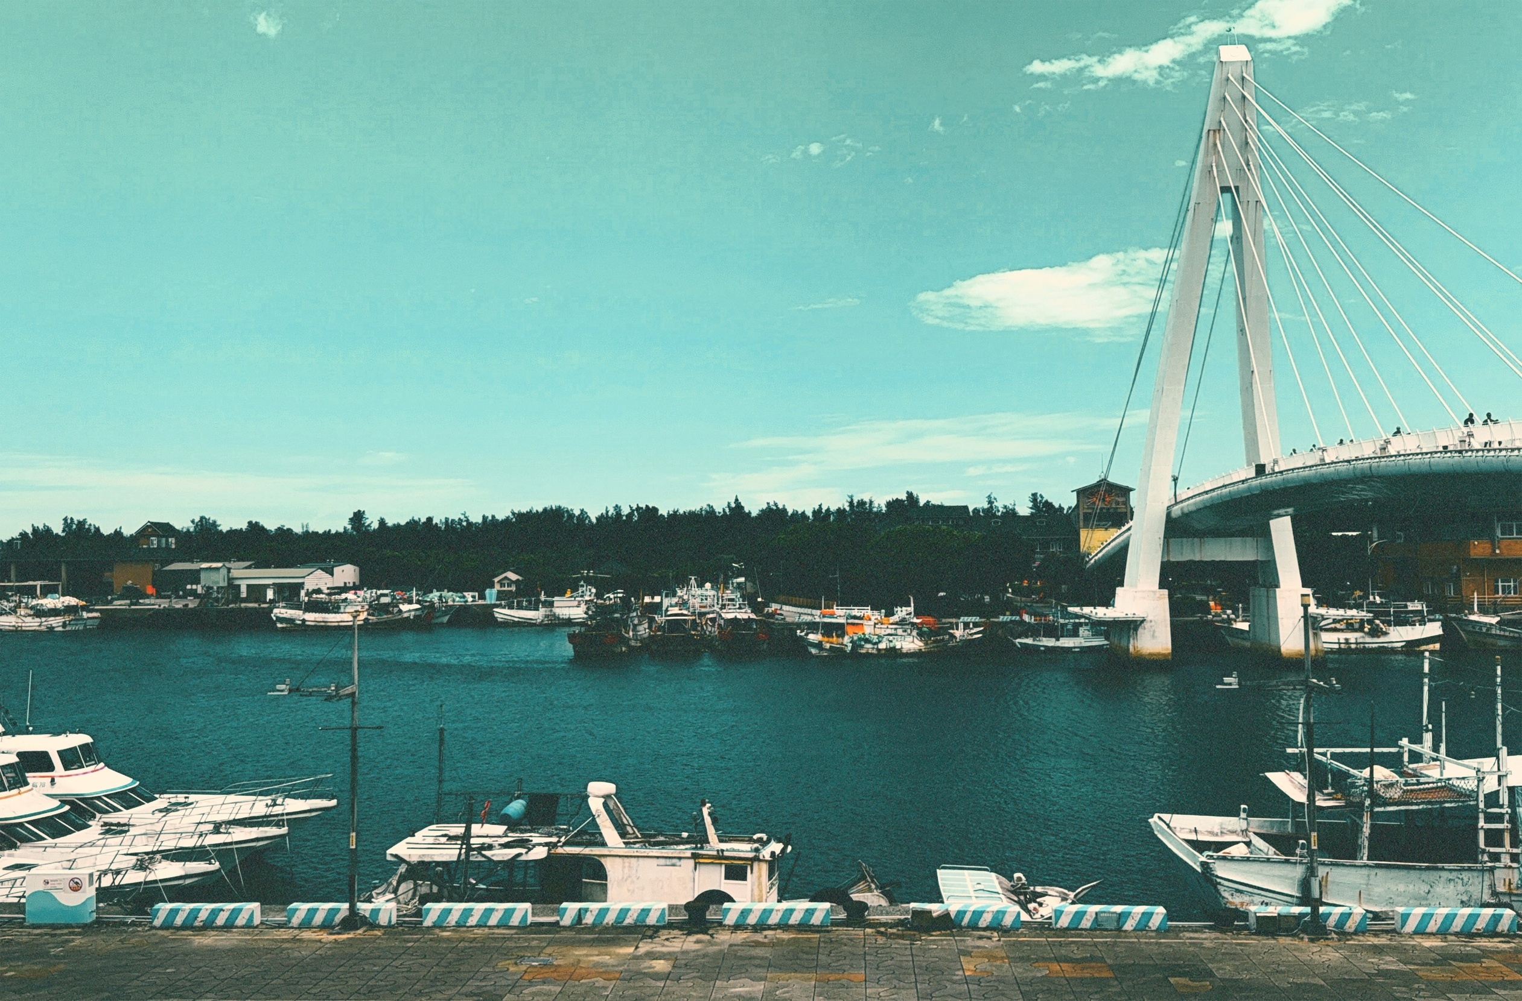
自然概論
秀峰國中9年級暑期輔導W1
教師：傅筠琇

Slide 2
自我介紹
畢業學校：國立臺灣師範大學 地球科學系
興趣：學習各種領域的技能
專長：跨領域整合
最近最投入的事情：讀《夏帆（The Tale of KAHO）》、勾針

Slide 3
快速Q&A
地球科學在學什麼？
Ans：天文、大氣、海洋、地質。
為什麼要學地球科學？
Ans：更加了解世界的運轉規則。
怎麼樣可以學好地球科學？
Ans：多運用想像力結合你覺得正確的常識！

Slide 4
分組競賽！！
由老師抽籤分組。
最贏的組別有獎勵，最輸的組別有懲罰。
獎勵與懲罰於暑輔最後一週公布(跟成績及學習權益無關)。
黑板
水星
金星
地球
火星
木星
土星
天王星
海王星

Slide 5
科學推論法
演繹法
例：如果一個人喜歡另一個人，就會特別在意對方的感受。 小宇喜歡小晴，因此小宇會特別在意小晴的感受。
歸納法
例： 小晴觀察到，小宇每次看到喜歡的人，都會主動打招呼、分享零食，也會記得對方說過的話。經過多次觀察後，小晴歸納出：小宇遇到喜歡的人時，會表現得特別主動和細心。
回溯推論法
例： 小晴發現小宇最近常主動找她聊天、記得她喜歡的飲料，還在她心情不好時關心她。因此，小晴推測：小宇可能喜歡她。

Slide 6
演繹法
下列何者用到演繹法？
吉伊遇到挫折都會掉眼淚，這次又面臨分手風波，想必他又會大哭一場了。
小八總是省吃儉用，想必他經濟不怎麼富裕。
烏薩奇會為了救朋友挺身而出、烏薩奇也會在朋友難過時給予最即時的安慰，我們可以得知，烏薩奇很重視朋友。
哥布林會為了被受到重視，而做出傷害吉伊與朋友們的事。這次哥布林又來抓無辜的吉伊回去他們的巢穴，想必他們又有訴求要表達了。

Slide 7
歸納法
下列何者用到歸納法？
已知颱風假不用到校；明天若放颱風假，小明就能穿著睡衣在家對數學作業裝死。
全班突然開始幫市長的貼文按讚，連平常沒交作業的人都留言「注意安全」，因此老師推測大家可能正在期待颱風假。
阿哲整理近十次颱風資料，發現颱風路徑越接近臺灣、暴風圈越大，各地停班停課的機會通常越高，因此他推論這些條件可用來評估放颱風假的可能性。
阿華把泡麵、洋芋片和珍珠奶茶擺成祭壇，因此推測他可能正在召喚颱風改變路徑。

Slide 8
回溯推論法
下列何者用到回溯推論法？
《冰雪奇緣》中，已知水遇冷會結冰；湖水受到艾莎的低溫魔法影響，因此推論湖面會結冰。
《侏羅紀公園》中，眾人發現電網失效、圍欄破損，地面還留下巨大腳印，因此推測暴龍可能已經逃出園區。
《哈利波特》中，已知巫師可以施展魔法；哈利是巫師，因此推論哈利也能學會魔法。
《復仇者聯盟》中，觀察多次英雄集結，發現每次地球快毀滅時，英雄們最後都會放下爭執，因此歸納出世界越危險，英雄越容易合作。

Slide 9
氣象署資料怎麼看？
颱風
地震
豪雨特報
其他氣象資料

